Slide 1
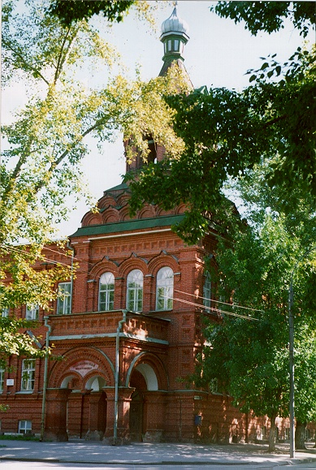
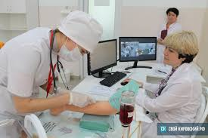
ИНЪЕКЦИИ
В.В. Гноевых, 2008

Slide 2
ТЕХНИКА ВЫПОЛНЕНИЯ ВНУТРИКОЖНОЙ ИНЪЕКЦИИ

Slide 3
ВНУТРИКОЖНЫЕ ИНЪЕКЦИИ
Чек-лист: | Выполнение
Получить информированное согласие пациента на манипуляцию
Обработать руки гигиеническим способом, надеть стерильные перчатки
Попросить пациента занять удобное положение (пациент сидит, место инъекции освобождено от одежды)
Проверить наличие всего необходимого (стерильный лоток с шариками и пинцетом; щприц необходимого объема с 2 иглами, 70% р-р этилового спирта; лоток для использованного материала)
Контроль назначения, проверить срок годности и целостность стерильной упаковки шприца и игл
Проверка ЛС (целостность и срок годности ампулы с ЛС)
Сборка шприца, вскрытие ампулы с ЛС, набор шприцом ЛС
Смена иглы, удаление воздуха из шприца, 2-кратная обработка места инъекции
Подготовка ЛС в шприце (большим и указательным пальцем руки, удерживающий шприц, зафиксировать канюлю иглы, другой рукой снять колпачок с иглы)
Зафиксировать место инъекции: взять шприц в руку срезом иглы вверх (указательный палец фиксирует канюлю иглы, остальные пальцы удерживают шприц. 2 рукой охватить предплечье, фиксировать кожу
Позиционирование шприца: поднести шприц иглой к месту инъекции, указательный палец на канюле иглы, срез иглы обращён вверх, шприц расположен под углом 15° к поверхности предплечья пациента
Предупредить пациента фразой о необходимости потерпеть
Произвести пункцию: одним движением в направлении снизу вверх, на длину только среза иглы так, чтобы срез просвечивал через кожу, с первой попытки, не касаясь обработанного места ничем кроме иглы
Введение ЛС, извлечение иглы, дезинфекция и утилизация расходного материала, включая перчатки
Обработка рук гигиеническим способом

Slide 4
ТЕХНИКА ВЫПОЛНЕНИЯ ПОДКОЖНОЙ ИНЪЕКЦИИ

Slide 5
Действия (элементы) | Выполнение
Познакомиться с пациентом, представиться, обозначить свою роль, получить согласие на манипуляцию
Обработать руки гигиеническим способом, надеть стерильные перчатки
Попросить пациента занять удобное положение (пациент сидит, место инъекции освобождено от одежды)
Проверить наличие всего необходимого (стерильный лоток с шариками и пинцетом; щприц необходимого объема с 2 иглами, 70% р-р этилового спирта; лоток для использованного материала)
Контроль назначения, проверить срок годности и целостность стерильной упаковки шприца и игл
Проверка ЛС (целостность и срок годности ампулы с ЛС)
Сборка шприца, вскрытие ампулы с ЛС, набор шприцом ЛС
Смена иглы, удаление воздуха из шприца, 2-кратная обработка места инъекции
Подготовка ЛС в шприце (большим и указательным пальцем руки, удерживающий шприц, зафиксировать канюлю иглы, другой рукой снять колпачок с иглы)
Фиксация места инъекции: взять шприц в руку срезом иглы вверх, указательный палец фиксирует канюлю иглы, остальные пальцы удерживают шприц. 2 рукой сформировать треугольную складку кожи в месте инъекции
Позиционирование шприца: поднести шприц иглой к месту инъекции, указательный палец на канюле иглы, срез иглы обращѐн вверх, шприц расположен под углом 45°к поверхности плеча
Произвести пункцию: одним движением в основание складки на глубину 15 мм, с первой попытки, не касаясь обработанного места ничем кроме иглы
Введение ЛС, извлечение иглы из места инъекции, прижатие шариком места инъекции
Дезинфекция и утилизация расходного материала и перчаток в отходы класса Б, обработка рук
ПОДКОЖНЫЕ ИНЪЕКЦИИ

Slide 6
ТЕХНИКА ВЫПОЛНЕНИЯ ВНУТРИМЫШЕЧНОЙ ИНЪЕКЦИИ

Slide 7
Чек-лист: ВНУТРИМЫШЕЧНАЯ ИНЪЕКЦИЯ
Действия (элементы) | Выполнение
Познакомиться с пациентом, представиться, обозначить свою роль, получить согласие на манипуляцию
Обработать руки гигиеническим способом, надеть стерильные перчатки
Попросить пациента занять удобное положение (пациент сидит, место инъекции освобождено от одежды)
Проверить наличие всего необходимого (стерильный лоток с шариками и пинцетом; щприц необходимого объема с 2 иглами, 70% р-р этилового спирта; лоток для использованного материала)
Контроль назначения, проверить срок годности и целостность стерильной упаковки шприца и игл
Проверка ЛС (целостность и срок годности ампулы с ЛС)
Сборка шприца, вскрытие ампулы с ЛС, набор шприцом ЛС
Смена иглы, удаление воздуха из шприца, 2-кратная обработка места инъекции
Подготовка ЛС в шприце (большим и указательным пальцем руки, удерживающий шприц, зафиксировать канюлю иглы, другой рукой снять колпачок с иглы)
Фиксация места инъекции: взять шприц в доминантную руку срезом иглы вверх, мизинец фиксирует канюлю иглы, остальные пальцы удерживают цилиндр. Большим и указательным пальцами второй руки растянуть кожу пациента в месте инъекции
Позиционирование шприца: поднести шприц иглой к месту инъекции (верхненаружный квадрант в верхненаружной его части приблизительно на 5-8 см ниже уровня гребня подвздошной кости), мизинец фиксирует канюлю иглы, срез иглы обращѐн вверх, шприц расположен перпендикулярно месту инъекции
Произвести пункцию: одним быстрым движением, ввести иглу под углом 90°к месту инъекции на 2/3 её длины, с первой попытки, не касаясь обработанного места ничем кроме иглы
Введение ЛС, извлечение иглы из места инъекции, прижатие шариком места инъекции
Дезинфекция и утилизация расходного материала и перчаток в отходы класса Б, обработка рук

Slide 8
ТЕХНИКА ВЫПОЛНЕНИЯ ВНУТРИВЕННОЙ ИНЪЕКЦИИ

Slide 9
Действия (элементы) | Выполнение
Познакомиться с пациентом, представиться, обозначить свою роль, получить согласие на манипуляцию
Обработать руки гигиеническим способом, надеть стерильные перчатки
Попросить пациента занять удобное положение (пациент сидит, место инъекции освобождено от одежды)
Проверить наличие всего необходимого (стерильный лоток с шариками и пинцетом; щприц необходимого объема с 2 иглами, 70% р-р этилового спирта; лоток для использованного материала)
Контроль назначения, проверить срок годности и целостность стерильной упаковки шприца и игл
Проверка ЛС (целостность и срок годности ампулы с ЛС)
Сборка шприца, вскрытие ампулы с ЛС, набор шприцом ЛС
Смена иглы, удаление воздуха из шприца
Подготовка ЛС в шприце (большим и указательным пальцем руки, удерживающий шприц, зафиксировать канюлю иглы, другой рукой снять колпачок с иглы)
Позиционирование руки пациента, наложение жгута, проверка наполнения вен, выбрать вену, 2-кратно обработать поле инъекции
Подготовка ЛС для инъекции, фиксация места инъекции: взять шприц в доминантную руку срезом иглы вверх, указательный палец фиксирует канюлю иглы, остальные пальцы удерживают цилиндр шприца, снять колпачок с иглы. Второй рукой слегка оттянуть кожу от места инъекции
Позиционирование шприца: поднести шприц иглой к месту инъекции, указательный палец на канюле иглы, срез иглы обращён вверх, шприц расположен под углом 15°- 20°к поверхности предплечья пациента
Произвести венепункцию: одним движением с первой попытки, не касаясь обработанного места венепункции ничем кроме иглы, выровнять иглу шприца параллельно поверхности предплечья пациента, провести иглу дальше в вену на 10-15 мм, контрольная тракция, снятие жгута, повторная контрольная тракция, введение ЛС
Извлечение иглы из места инъекции, наложение повязки, дезинфекция и утилизация расходного материала и перчаток в отходы класса Б, обработка рук гигиеническим способом
Чек-лист: ВНУТРИВЕННАЯ ИНЪЕКЦИЯ

Slide 10
ТЕХНИКА ВЫПОЛНЕНИЯ ВНУТРИВЕННОГО
КАПЕЛЬНОГО ВЛИВАНИЯ

Slide 11
Чек-лист: ВНУТРИВЕННОЕ КАПЕЛЬНОЕ ВЛИВАНИЕ
Действия (элементы)
Познакомиться с пациентом, представиться, обозначить свою роль, получить согласие пациента на манипуляцию
Обработать руки гигиеническим способом, надеть стерильные перчатки
Попросить пациента занять удобное положение (пациент сидит, место инъекции освобождено от одежды)
Проверить наличие всего необходимого для проведения в/в капельного вливания (подготовленный стерильный лоток с шариками и пинцетом; система для в/в капельного вливания, флакон с лекарственным средством, 70% р-р этилового спирта; лоток для использованного материала)
Контроль назначения (установить идентичность информации на ампуле, упаковке от ампул и в медицинской документации о названии ЛС; проверить дозировку ЛС, способ введения ЛС)
Проверка ЛС (целостность и срок годности флакона с ЛС)
Вскрыть флакон с лекарственным средством, подготовить систему для внутривенного вливания, позиционирование руки пациента
Выполнить венепункцию; убедиться в том, что игла попала в вену пациента
Снять или открыть зажим системы для регулирования скорости введения жидкости
Отрегулировать скорость инфузии
Иглу зафиксировать к коже лейкопластырем
Закрыть иглу сверху стерильной салфеткой
Извлечение иглы из места инъекции после завершения внутривенного капельного вливания
Наложение повязки
Дезинфекция и утилизация системы для внутривенного вливания в отходы класса Б
Дезинфекция и утилизация расходного материала в отходы класса Б
Снятие перчаток, их дезинфекция и утилизация в отходы класса Б
Обработка рук гигиеническим способом

Slide 12
МЕТОДЫ ПРОСТЕЙШЕЙ ФИЗИОТЕРАПИИ

Slide 13
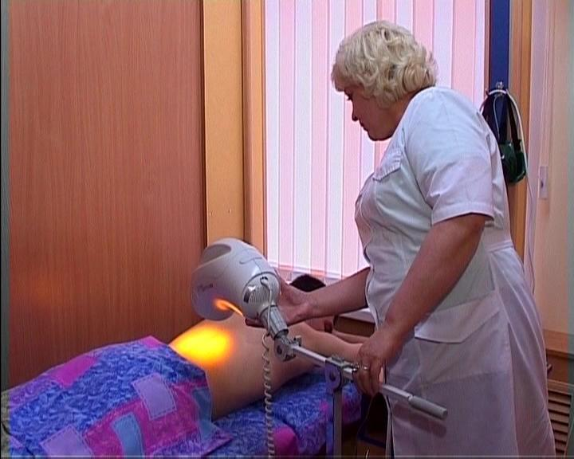
Физиотерапией (гр. Physis – природа и therapeia- лечение) называют целенаправленное воздействие на организм человека с лечебной целью различных природных факторов: воды, тепла, холода и света, электричества. электромагнитного поля , ультразвука и др.
.

Slide 14
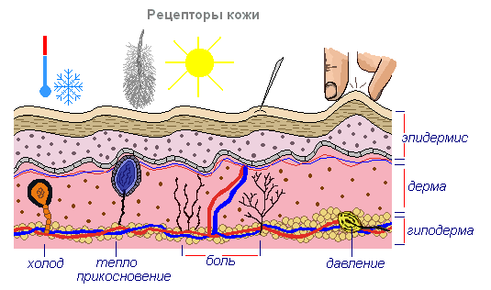
Известно, что при раздражении кожных покровов возникают ответные изменения в жизненноважных органах и тканях - изменения сосудистого тонуса, секреторной и моторной активности, метаболизма клеток. Нередко возникают и общие реакции, выражающиеся в улучшении аппетита и сна, настроения.

Slide 15
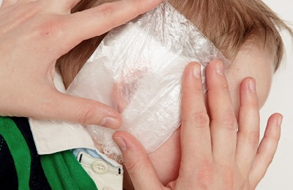
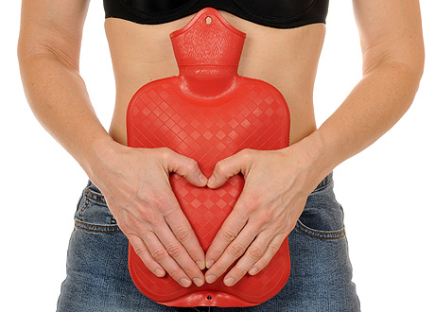
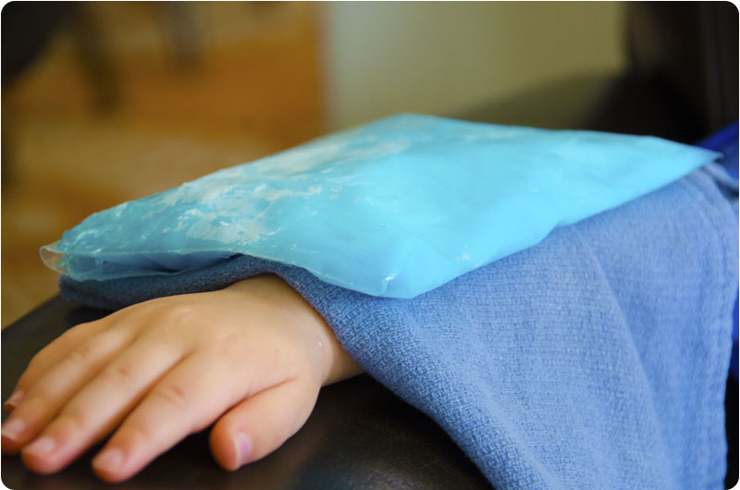
Применение грелок, компрессов, пузыря со льдом относится к простейшей или домашней физиотерапии.
Эффект физиотерапевтических процедур обусловлен их рефлекторным воздействием на рецепторы кожи.

Slide 16
ПРИМЕНЕНИЕ ХОЛОДА В МЕДИЦИНЕ:
1. Уменьшает интенсивность кровообращения в организме
2. Вызывает сужение кровеносных сосудов
3. Замедляет бактериальную активность при угрозе инфицирования
4. Понижает температуру тела
5. Даёт временный анестезирующий эффект

Slide 17
ПРИМЕНЕНИЕ ТЕПЛА:
1. Повышает температуру тканей при местном применении
2. Усиливает приток крови к пораженному участку, вызывая улучшение кровоснабжения и лимфообращения и уменьшает застой крови во внутренних органах
3. Стимулирует интенсивность обменных процессов.

Slide 18
Грелка
Грелка (сухое тепло) вызывает рефлекторное расслабление гладкой мускулатуры, усиление кровенаполнения внутренних органов, оказывает болеутоляющее и рассасывающее действие.
Эффект от применения грелки зависит не столько от температуры грелки, сколько от продолжительности воздействия.
Чаще применяют резиновые грелки различной формы, емкостью от 1 до 3 л, реже - электротермические (термофоры), работающие от электросети. При отсутствии стандартной грелки можно воспользоваться бутылкой, наполненной горячей водой.
Запомните! Противопоказания - неясные боли в животе, острые воспалительные процессы в брюшной полости (острый аппендицит, острый холецистит и др.), первые сутки после ушиба, повреждения кожи, кровотечения, инфекционные раны, злокачественные новообразования любой давности.

Slide 19
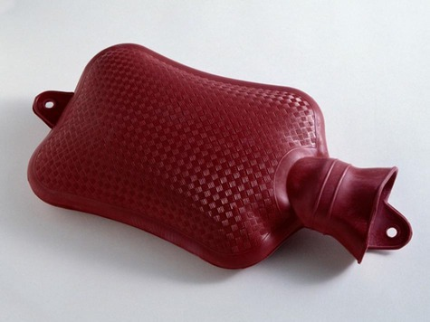
Применение грелки
Оснащение: грелка, пеленка.

Slide 20
Чек-лист: постановка грелки
№ | Действия | Отметка о выполнении
 | Познакомиться с пациентом: поздороваться; уточнить ФИО и возраст пациента, сверяя сведения с медицинской документацией; осведомиться о самочувствии
 | Представиться, обозначить свою роль
 | Получить информированное согласие пациента на манипуляцию
 | Обработать руки гигиеническим способом
 | Проверить наличие всего необходимого оснащения до начала манипуляции
 | Наполнить грелку на 2/3 горячей водой (50⁰С-60⁰С)
 | Осторожно вытеснить из грелки воздух, сжав её руками по направлению к горловине
 | Плотно закрыть грелку пробкой (крышкой)
 | Проверить грелку на герметичность, перевернув её
 | Обернуть грелку полотенцем или пелёнкой и приложить к соответствующему участку тела
 | Оставить грелку на 20 минут
 | При длительной процедуре каждые 20 мин следует делать 20-минутный перерыв
 | Снять грелку. Осмотреть кожу пациента в области соприкосновения с грелкой
 | Вылить воду из грелки
 | Продезинфицировать грелку
 | Обработать руки гигиеническим способом

Slide 21
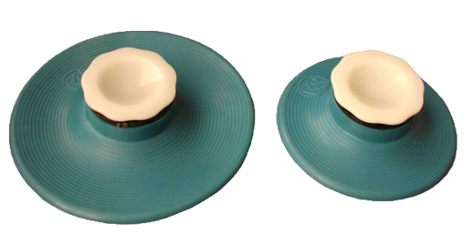
Пузырь со льдом.
Холод (пузырь со льдом) сужает кровеносные сосуды кожи глубоко расположенных органов и тканей, снижает чувствительность нервных рецепторов.
Пузырь со льдом применяют при кровотечениях, острых воспалительных процессах в брюшной полости, ушибах (в первые сутки), сильной лихорадке, в послеоперационный период.

Slide 22
Применение пузыря со льдом.
Оснащение: полотенце (пелёнка), пузырь и кусочки льда.

Slide 23
Чек-лист: постановка пузыря со льдом
№ | Действия (элементы) | Отметка о выполнении
 | Познакомиться с пациентом: поздороваться; уточнить ФИО и возраст пациента, сверяя сведения с медицинской документацией; осведомиться о самочувствии
 | Представиться, обозначить свою роль
 | Получить информированное согласие пациента на манипуляцию
 | Обработать руки гигиеническим способом
 | Проверить наличие всего необходимого оснащения до начала манипуляции
 | Заполнить пузырь на 2/3 объёма кусочками льда, налить холодной воды (14⁰С-16⁰)
 | Осторожно вытеснить из пузыря воздух, плотно закрыть пузырь пробкой (крышкой)
 | Проверить пузырь на герметичность, перевернув его
 | Пузырь со льдом, обернув его полотенцем или пелёнкой, приложить к больному месту
 | Снять пузырь со льдом через 20-30 минут
 | При необходимости длительной процедуры каждые 30 мин делать перерывы в охлаждении по 10 мин
 | Осмотреть кожу пациента в области применения пузыря со льдом
 | По окончании процедуры воду слить, пузырь продезинфицировать
 | Обработать руки гигиеническим способом

Slide 24
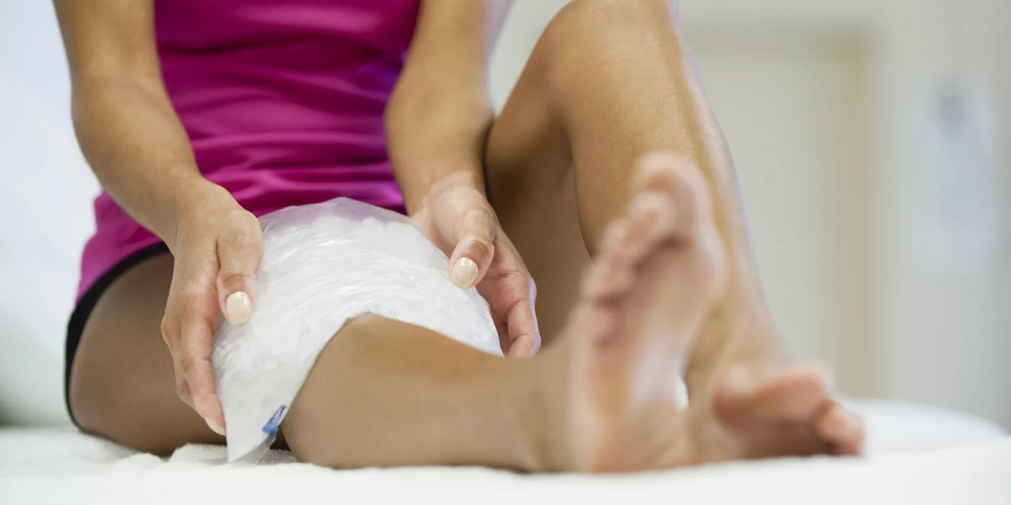
Компресс
Компресс (лат. сompressio – сжатие) – лечебная многослойная повязка.
Они бывают сухие и влажные.
Влажные компрессы: согревающие, лекарственные, холодные и горячие.

Slide 25
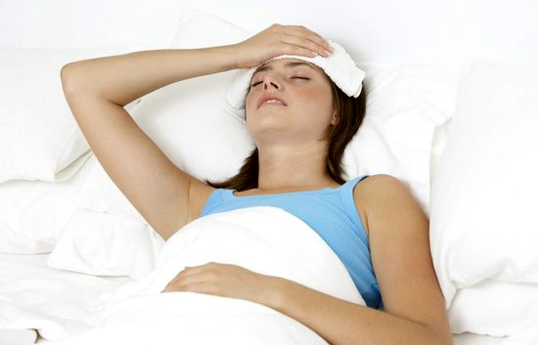
Холодный компресс
Холодный компресс, как и пузырь со льдом, вызывает охлаждение кожи и сужение кровеносных сосудов кожи и прилегающих к этому участку внутренних органов, что ограничивает воспаление и травматический отёк тканей, уменьшает кровотечение.
Его применяют в первые часы после ушиба, при носовом кровотечении, во втором периоде лихорадки и т.д. Продолжительность всей процедуры – от 5 до 60 мин.
Запомните! При выполнении процедуры нельзя отлучаться от пациента, т.к. смена салфеток производится каждые 2 – 3 мин.

Slide 26
Оснащение: ёмкость с холодной водой, две пелёнки (полотенца).
Подготовка к процедуре.
1. Уточнить у пациента понимание цели и хода предстоящей процедуры и получить его согласие. В случае не информированности пациента уточнить у врача дальнейшую тактику.
2. Вымыть руки.
Выполнение процедуры.
3. Сложить каждую пелёнку (полотенце) в несколько слоёв, положить их в холодную воду. Отжать одну пелёнку (полотенце)
4. Расправить ткань и положить на нужный участок тела на 2-3 мин.
5. Снять пелёнку (полотенце) и положить в холодную воду на 2-3 мин.
6. Отжать другую пелёнку и положить на кожу на 2-3. Мин.
7. Повторять процедуру в течение назначенного врачом времени.

Slide 27
Завершение процедуры.
1. Осушить кожу.
2. Вымыть руки.

Slide 28
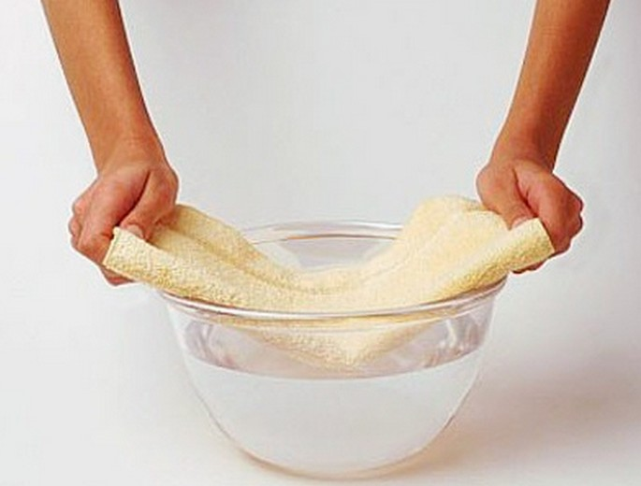
Горячий компресс.
Горячий компресс вызывает местное усиление кровообращения, что оказывает выраженное рассасывающее и болеутоляющее действие.

Slide 29
Согревающий компресс.
Показания к применению согревающего компресса – местные воспалительные процессы на коже, в подкожном жировом слое, суставах, среднем ухе , а так же ушибы (через сутки после травмы)
Процедура позволяет расширить кровеносные сосуды и увеличить кровообращение в тканях, что оказывает рассасывающее и болеутоляющее действие.
Согревающий компресс бывает сухим и влажным.
Сухой компресс (обычная ватно-марлевая повязка) часто предназначен для защиты тех или иных участков тела, например, шеи, уха от воздействия холода. Его ставят, как правило, после горячего или согревающего компресса.
Запомните! Согревающий компресс противопоказан при сильной лихорадке, различных аллергических и гнойных воспалений на коже, так же при нарушении её целостности.
Для рассасывания воспалительных инфильтратов используют полуспиртовой согревающий компресс: внутренний слой смачивают разведённым водой (45°) этиловым (салициловым или камфорным ) спиртом.
Запомните! Лекарственные средства, применяемые для компресса, могут взывать раздражение, поэтому кожу необходимо смазать детским кремом или вазелиновым маслом.
Спиртовые компрессы быстро высыхают, поэтому их меняют через каждые 4-6 часов.
NB! Не следует накладывать компресс на кожу, смазанную йодом, что может вызвать глубокие ожоги.

Slide 30
Оценочный лист (чек-лист): постановка влажного (согревающего) компресса
№ | Действия (элементы) | Отметка о выполнении
 | Познакомиться с пациентом: поздороваться; уточнить ФИО и возраст пациента, сверяя сведения с медицинской документацией; осведомиться о самочувствии
 | Представиться, обозначить свою роль, получить согласие пациента
 | Обработать руки гигиеническим способом
 | Проверить наличие всего необходимого оснащения до начала манипуляции
 | Удобно посадить или положить пациента
 | Смочить в полуспиртовом растворе салфетку, сложенную в 6-8 слоёв, отжать её
 | Приложить влажную салфетку к соответствующему участку тела и плотно её прижать
 | Сверху уложить средний слой: компрессная бумага, длина и ширина этого слоя должны быть на 2-3 см больше внутреннего слоя
 | Сверху уложить наружный слой: вата (ватин, фланель); длина и ширина этого слоя должны быть на 2-3 см больше среднего слоя
 | Зафиксировать компресс бинтом так, чтобы он плотно прилегал к коже.
 | Обработать руки гигиеническим способом
 | Снять компресс через 6-8 часов, протереть кожу водой, насухо вытереть полотенцем
 | Дезинфекция и утилизация расходного материала в отходы класса Б
 | Обработать руки гигиеническим способом

